Slide 1
Государственное бюджетное общеобразовательное учреждение лицей № 572 Невского района Санкт-Петербурга
Проект
«Дорогою добра
(социальная ответственность и волонтерство)»
Срок реализации проекта: 01.01. 2020 – 31.12.2023
Цель проекта:
развитие и социальная самореализации обучающихся через участие в добровольческом (волонтерском) движении

Slide 2
Задачи проекта «Дорогою добра (социальная ответственность и волонтерство)»
- популяризация идей добровольчества;
- создание оптимальных условий для распространения волонтерского движения и активизации участия в социально-значимых акциях и проектах;
- вовлечение обучающихся в проекты, связанные с оказанием социально-психологической и социально-педагогической поддержки различным группам населения;
- участие в подготовке и проведении массовых социально-культурных, информационно-просветительских и спортивных мероприятий;
- реализация программ информационно-пропагандистской направленности;
- создание и использование связей с другими организациями для совместной социально-значимой деятельности;
- воспитание у обучающихся базовых национальных ценностей российского общества, формирование активной гражданской позиции, лидерских и нравственно-этических качеств;
- поддержка и реализация социальных инициатив обучающихся;
- создание условий для развития наставничества, поддержки общественных инициатив и проектов, в том числе в сфере добровольчества (волонтерства).

Slide 3
Проектная линия 1 «От сердца к сердцу»
Оказание поддержки и прямой практической помощи социально незащищенным слоям населения, больным людям, инвалидам, людям с ограниченными возможностями здоровья, ветеранам.
акция «Дом без одиночества»;
акция «Белый цветок»;
акция «Свеча памяти»;
участие в движении «Волонтёры Победы»;
участие в общественном движении «Волонтёры медики»;
участие в мероприятиях Российского движения школьников.

Slide 4
Проектная линия 2 «Экологический след»
Деятельность в области защиты окружающей среды, направленная на формирование экологической культуры в обществе (помощь заповедным территориям, животным, озеленение, раздельный сбор отходов, экологическое просвещение и т.д.).
участие в проекте «На старт, эко-отряд!»;
участие в мероприятиях, организованных «Дирекцией ООПТ Санкт-Петербурга»;
конкурс детского художественного творчества «Страницы Красной книги»;
соревнования «Кубок Санкт-Петербурга по спортивной орнитологии»;
акция «Помоги птицам» (изготовление кормушек и кормление птиц)
акция «Посади дерево»;
экологическая акция «Бумажный бум»;
акция «Лес победы».
Notes:
4

Slide 5
Проектная линия 3 «На старт!»
Физическое воспитание, пропаганда здорового образа жизни, профилактика зависимого поведения, употребления
наркотических средств и психотропных веществ, алкоголя и табакокурения, профилактика ДДТТ.
День бегуна;
разработка и проведение спортивных мероприятий;
разработка и проведение мероприятий по формированию ЗОЖ;
разработка и проведение мероприятий по профилактике вредных привычек, употребления наркотических средств и психотропных веществ
деятельность отряда ЮИД.

Slide 6
Школьная программа
МЫ-ТВОИ ДРУЗЬЯ
pet-school.ru

Slide 7
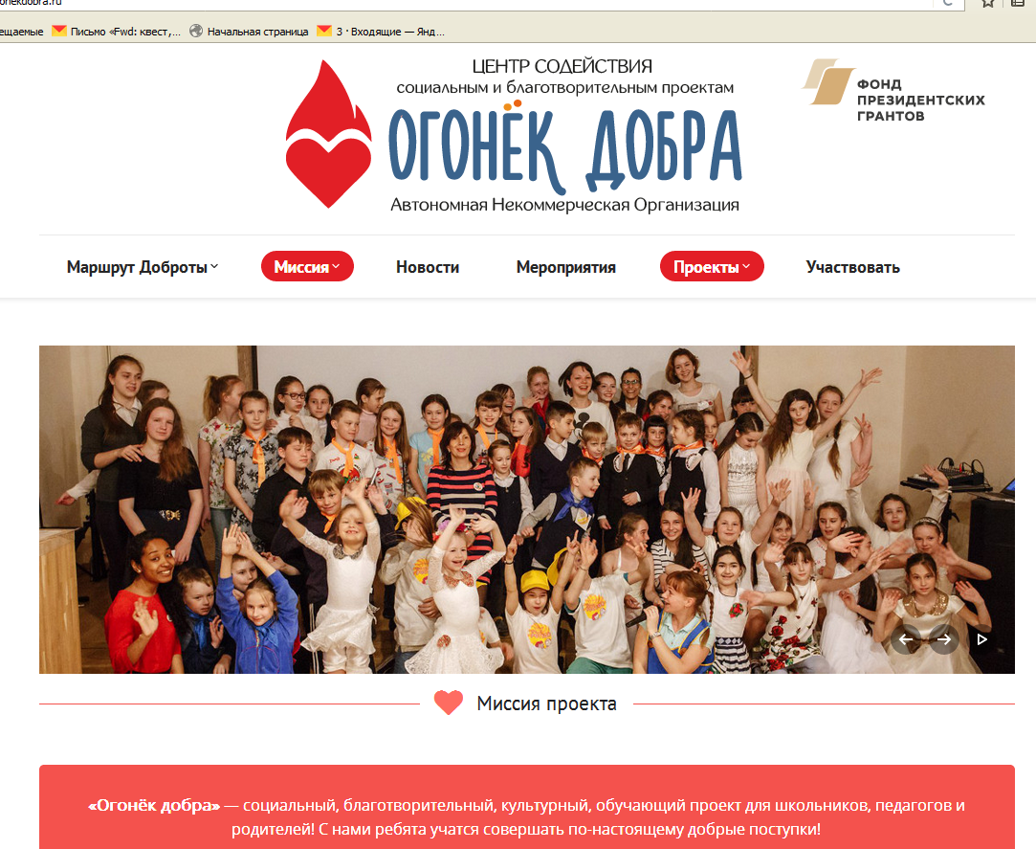
Центр содействия
социальным и
благотворительным
проектам
«Огонёк добра»
ogonekdobra.ru

Slide 8
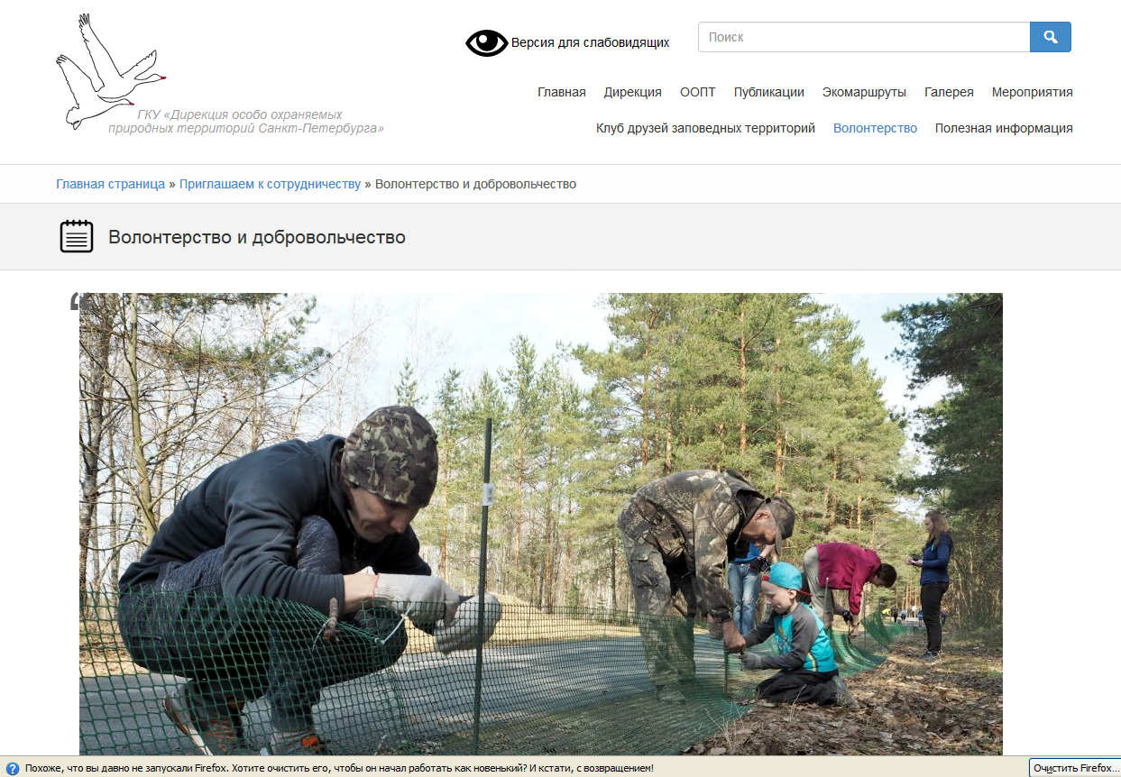
Дирекция
особо охраняемых
природных
территорий
Санкт-Петербурга
«Волонтерство и добровольчество»
oopt.spb.ru

Slide 9
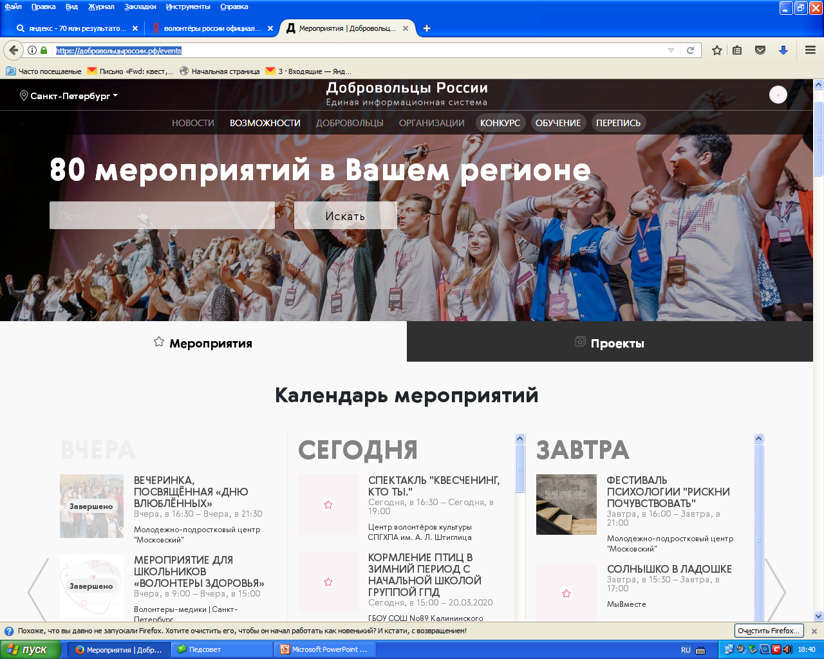
Единая
информационная
система
«Добровольцы
России»
добровольцыроссии.рф

